Slide 1
苏教版小学科学六年级上册 第二单元 遗传与变异

Slide 2
苏教版小学科学六年级上册 第二单元 遗传与变异
生物的子代与亲代之间存在一些相似的特征，这种现象称为——？？
遗传

Slide 3
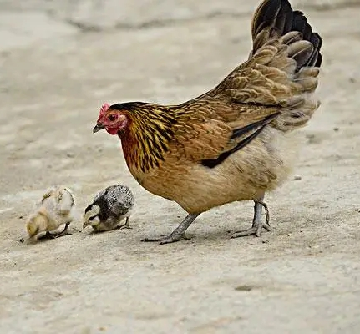
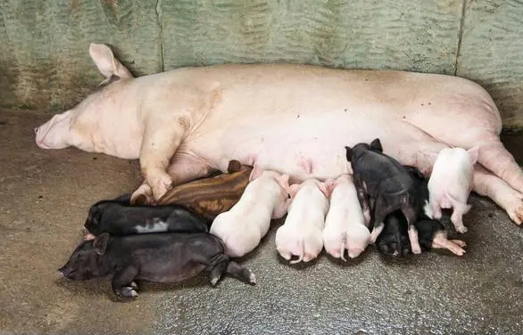
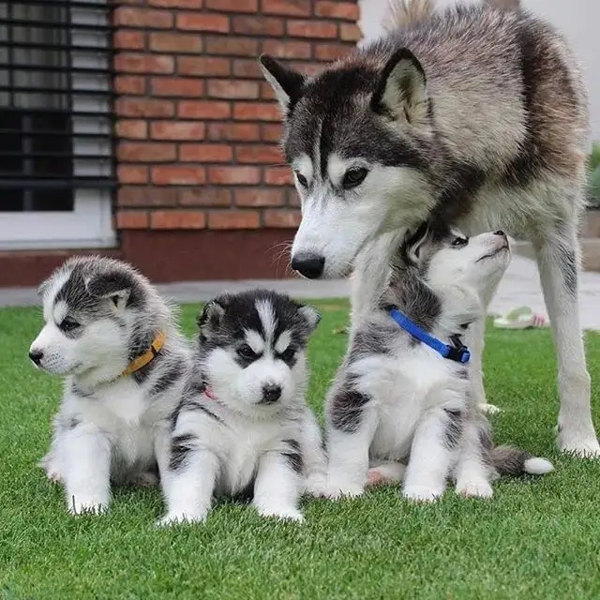
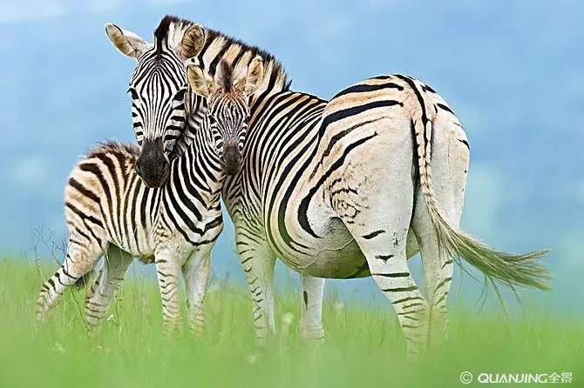
这些动物的子代与亲代之间以及这些小动物之间有什么不同？

Slide 4
这些小动物与妈妈之间以及这些小动物之间有什么不同？
额头毛色、脸部斑纹的粗细
毛色、脸部毛色形成的斑纹

Slide 5
这些小动物与妈妈之间以及这些小动物之间有什么不同？
整体毛色、尾巴毛色、四肢颜色
整体毛色、眼周颜色

Slide 6
额头毛色、脸部斑纹的粗细

Slide 7
生物的变异
子代与亲代之间有不同，子代与子代之间也有不同。

Slide 8
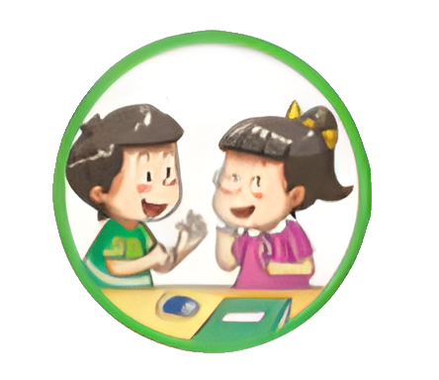
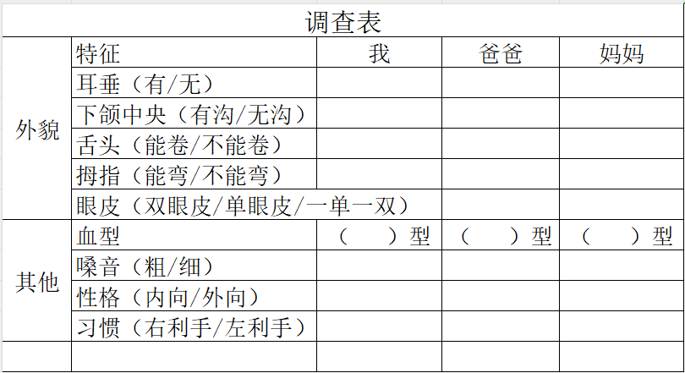
我们和父母以及兄弟姐妹之间有何不同特征？
子代与亲代之间，子代的不同个体之间，一般都或多或少地存在一些不同的特征，这种现象称为变异。

Slide 9
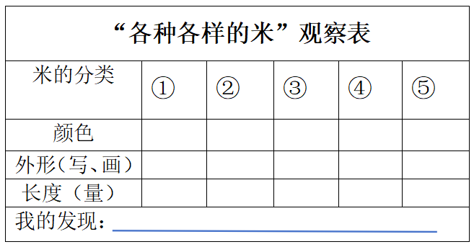
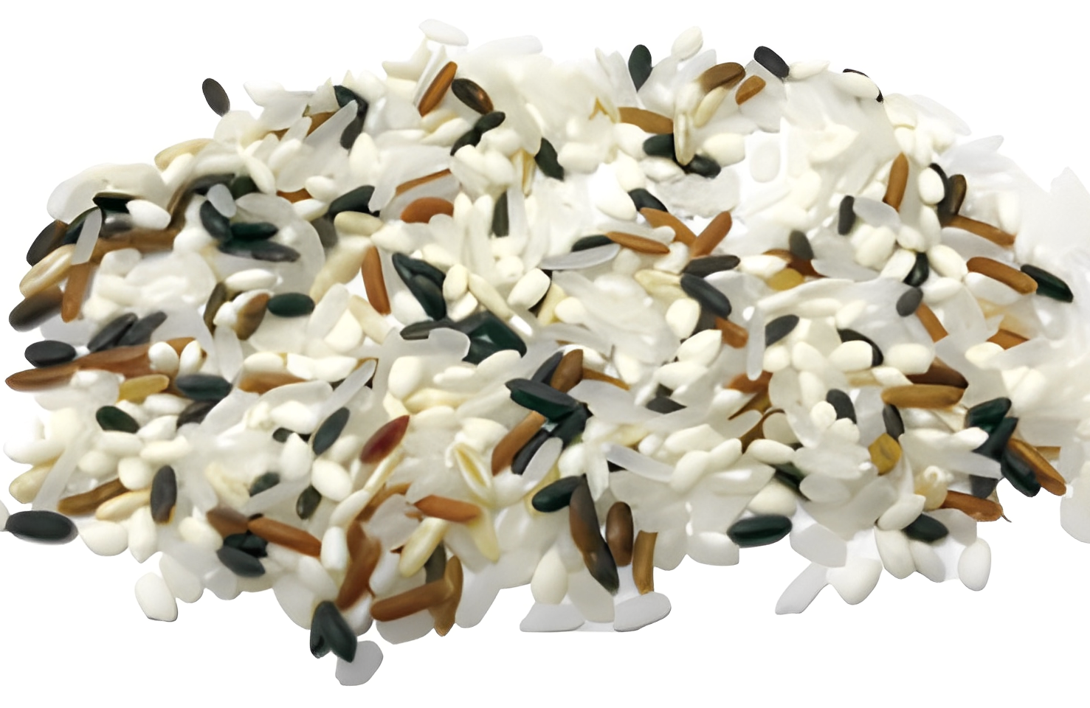
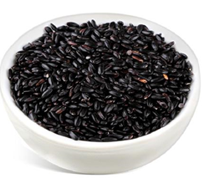
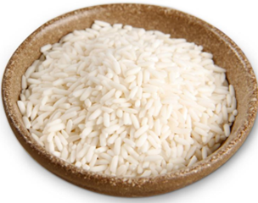
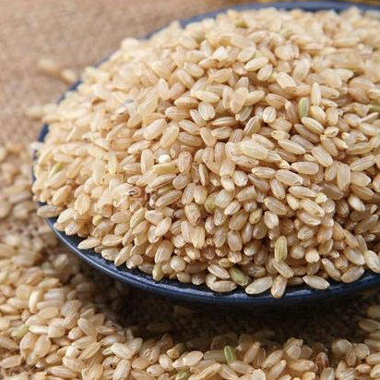
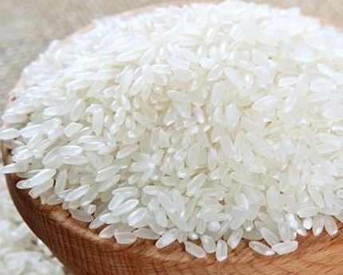
仔细观察，说说这些米有什么不同，试着给它们分类。
黑米
糯米
糙米
籼米
粳米

Slide 10
是什么原因导致他们产生变异的？

Slide 11
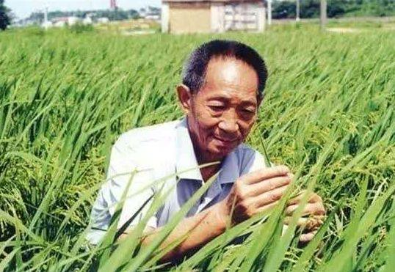
中国"杂交水稻之父"
——袁隆平

Slide 12
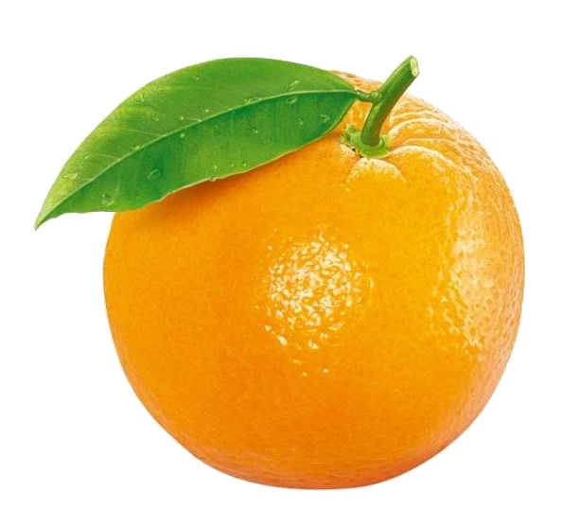
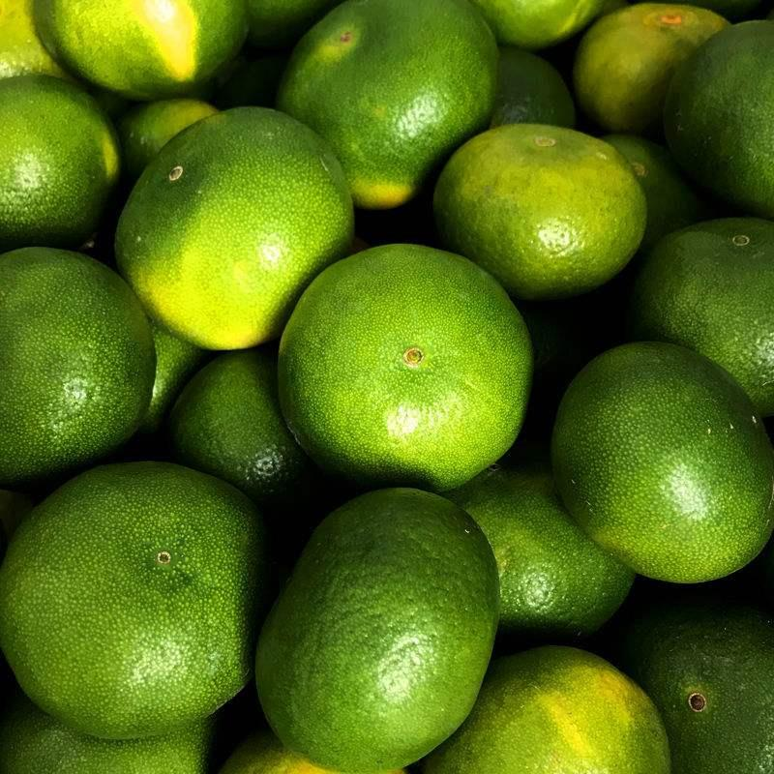
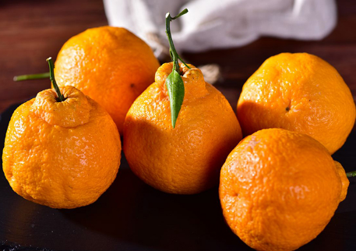
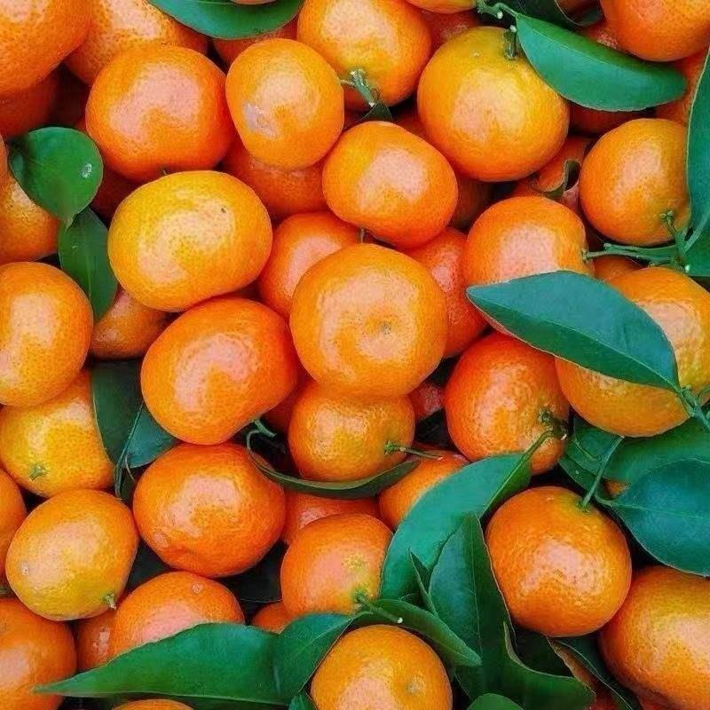
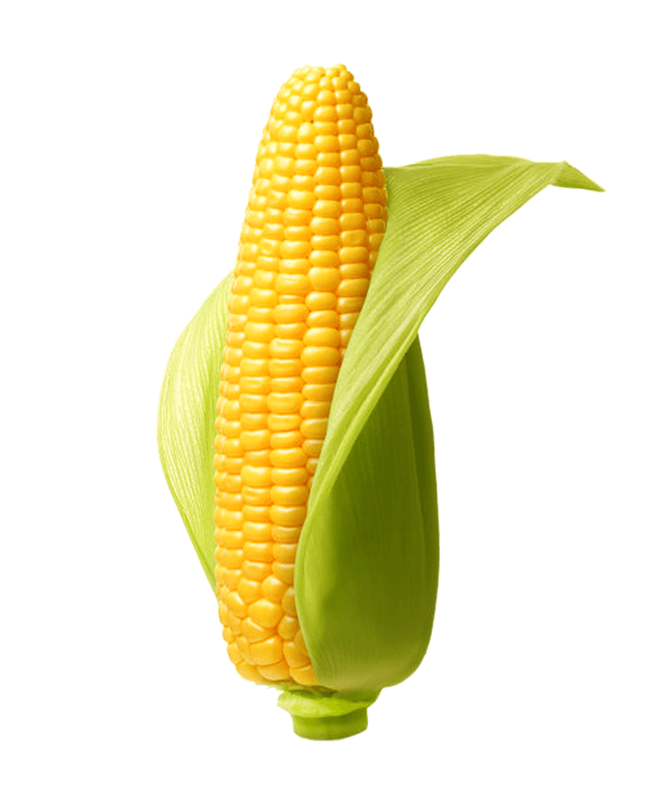
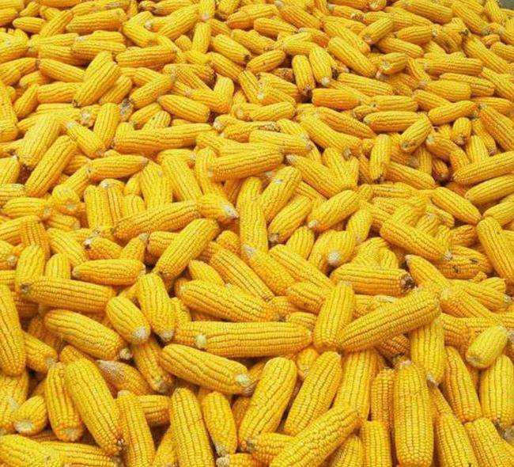
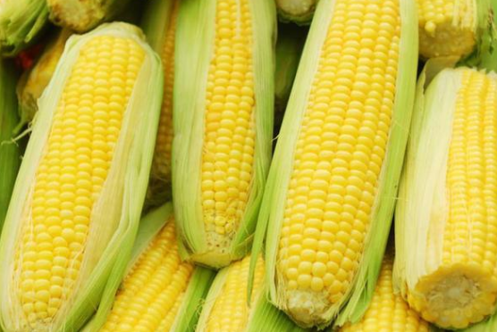
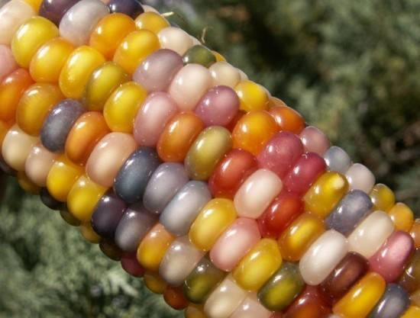
尽可能多地说出同一种植物的不同品种。

Slide 13
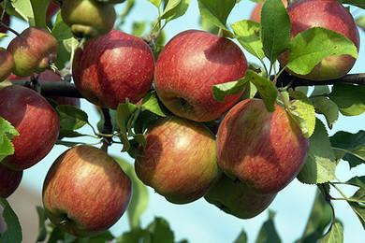
找一找，同一株植物上存在变异现象吗？

Slide 14
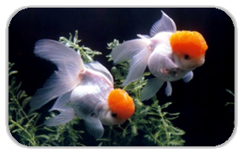
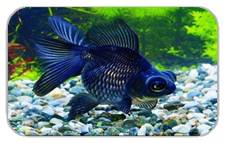
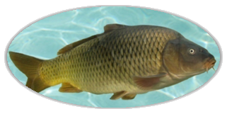
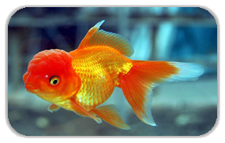
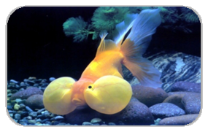
你还知道哪些变种培育出来的生物吗？

Slide 15
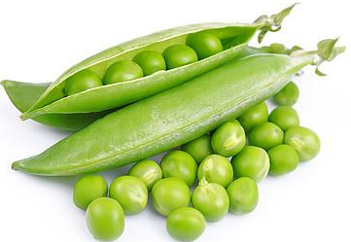
高茎豌豆种子
矮茎豌豆
高茎豌豆
矮茎豌豆种子
遗传物质
可遗传变异
矮茎豌豆

Slide 16
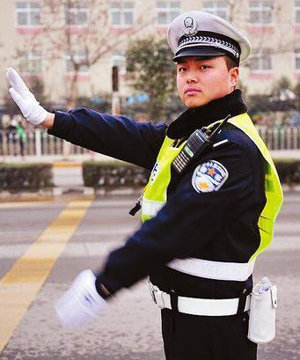
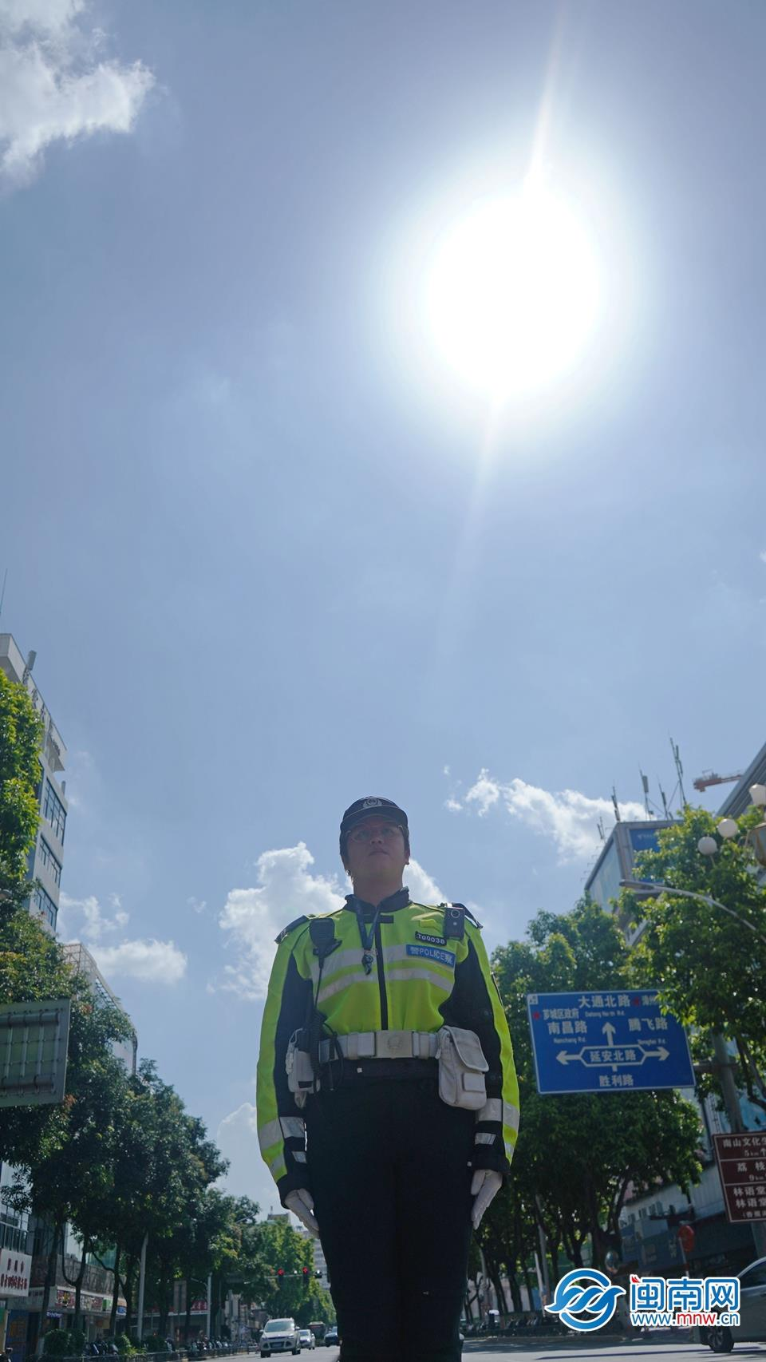
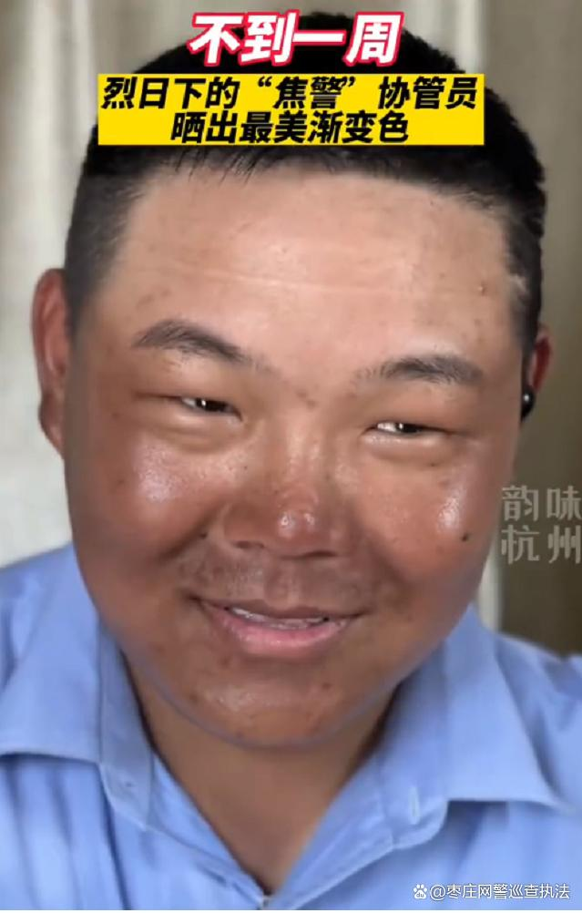
皮肤白皙的交警
不可遗传变异
环境条件

Slide 17
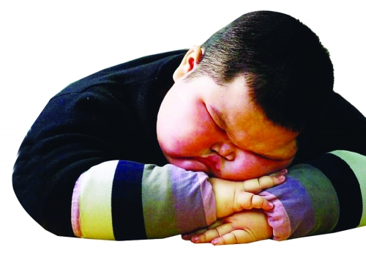

Slide 18
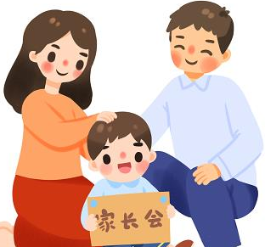
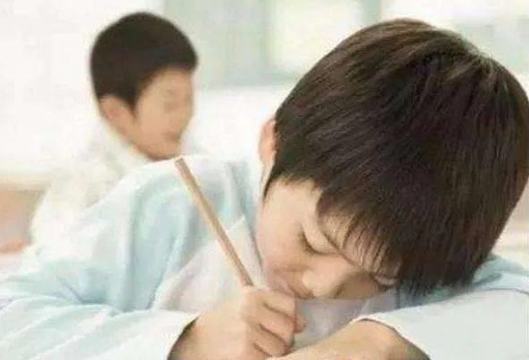
生物变异的种类
环境条件
视力正常
可遗传变异
≥600
不可遗传变异
<600

Slide 19
课后作业：
课后请同学们查找一下资料，探索生物遗传和变异的奥秘

Slide 20
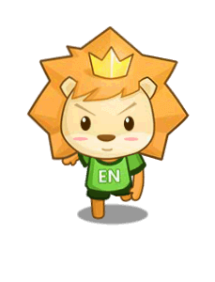
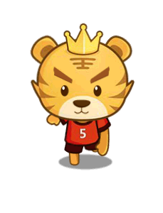

Slide 23
填空题

Slide 24
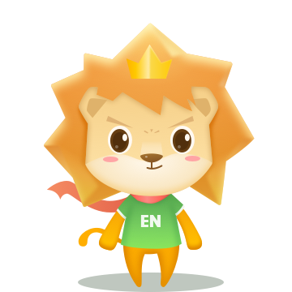
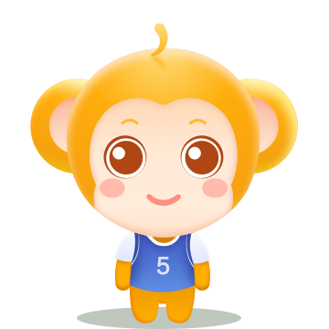

Slide 26
材料分析题
(1)阅读材料，回答相关问题。
俗话说“种瓜得瓜，种豆得豆”“龙生龙，凤生凤”“一猪生九崽,连母十个样”，可见遗传和变异是生物界普遍存在的现象。父母(亲代)通过生育过程把遗传物质(基因)传递给子女(后代)，使子女表现出同父母相似的特征，如体态、相貌、音色等。不同的性状特征，遗传的概率是不一样的,有些性状接近百分之百的“绝对遗传”，如肤色、双眼皮等，另外，大眼睛、大耳垂、高鼻梁都是从父母那里得到的特征性遗传;有些性状有二分之一以上的遗传概率，如身高、肥胖、秃头和青春痘等;有些性状遗传概率并不高，如少年白头发等;有些性状虽然会遗传,但是多数可以经过后天的训练而改变,如音色和罗圈腿等。

Slide 27
①亲代通过生育过程把 遗传物质 传递给后代，使后代表现出同亲代相似的特征。
②下列几个特征中,永远无法改变的遗传特征是( B )，通过后天训练可以改变的遗传
特征是( A )。
A.罗圈腿
B.性别
C.青春痘
③下列性状中接近百分之百的“绝对遗传”的是( C )。
A.身高
B.肥胖
C.双眼皮

Slide 28
(2)阅读材料，回答相关问题。
2021年5月22日，一位“共和国助章”获得者且被国际誉为“杂交水稻之父”的科学家水远地离开了我们，他一生致力于杂交水稻技术的研究、应用与推广，他培育出的杂交水稻新品种使粮食产量大幅度提高，为我国粮食安全、农业科学发展和世界粮会供给做出了杰出的贡献。
①材料中提到的科学家是 袁隆平 。
②杂交水稻新品种的产生属于生物的变异现象，这是由遗传物质改变(填“遗传物质改变”或“环境变化”)引起的。

Slide 29
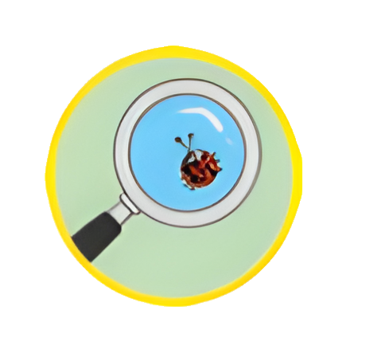
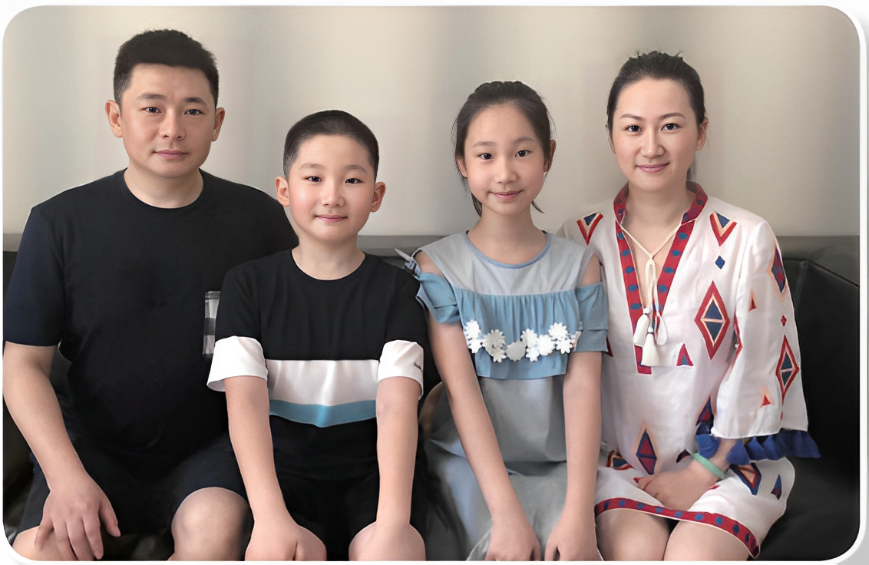
仔细观察照片，找出孪生兄妹之间，以及他们与父母之间在外形特征上的不同之处。
先寻找孪生兄妹之间在脸型、嘴型、耳朵形状、肤色等方面的特征的不同；再分别寻找男孩和女孩与父母的不同特征。

